Slide 1

Сімейні правовідносини в умовах війни
Особливості сімейних відносин та їх правового регулювання.
Шлюб та його укладення під час воєнного стану.
Реєстрація народження дитини під час воєнного стану.
Аліменти під час воєнного стану.
Усиновлення під час воєнного стану.

Slide 2
Сімейні правовідносини – суспільні відносини, врегульовані нормами сімейного права, що виникають зі шлюбу, споріднення, усиновлення або іншої форми влаштування дітей, які залишилися без батьківського піклування.
Первинно виникають немайнові відносини, а уже на їх основі майнові.
Наявність юридичних фактів-станів – події тривалого характеру: спорідненість, неповноліття, вагітність, нужденність.
Особливий склад учасників. Це лише фізичні особи, які поєднані між собою певними юридичними фактами. Подружжя колишнє подружжя, батьки, усиновлювачі, діти, рідні брати і сестри, діди та баби, онуки, вихованці та фактичні вихователі, пасинки та падчерки, вітчим та мачуха, опікуни та піклувальники, прийомні батьки та прийомні діти.
тривалий характер сімейних правовідносин визначається їх соціальною значимістю. Якщо у цивільному праві мають місце договори, строк виконання яких на момент укладення визначається годинами і в деяких випадках хвилинами (договір перевезення, договори про надання послуг), то сімейні правовідносини у більшості випадків не мають визначених часових меж.

Slide 3
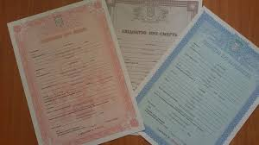
Усі вказані особливі підстави виникнення, зміни чи припинення сімейних відносин оформляють адміністративно-правовими актами органів ДРАЦС України.
Народження
Шлюб: його реєстрація та припинення.
Усиновлення
Усі ці адміністративно-правові акти оформляються
свідоцтвами. Вони є беззаперечними доказами
юридичних фактів в сімейних відносинах.
Саме на цю процедурну сторону правового регулювання сімейних відносин найбільш відчутно впливає введення воєнного стану.

Slide 4

Шлюб у звичайному правопорядку
Шлюбом є сімейний союз жінки та чоловіка, зареєстрований у органі державної реєстрації актів цивільного стану.
Основними умовами є добровільність і досягнення шлюбного
віку. А добровільність підтверджується обов'язковою присутністю
під час реєстрації шлюбу.
Загальний строк реєстрації шлюбу – 1 місяць. І у встановлених в
законі випадках – скорочений і негайна реєстрація.
Саме з моментом реєстрації шлюбу пов'язується виникнення усіх
Немайнових і майнових прав та обов'язків дружини і чоловіка.

Slide 5
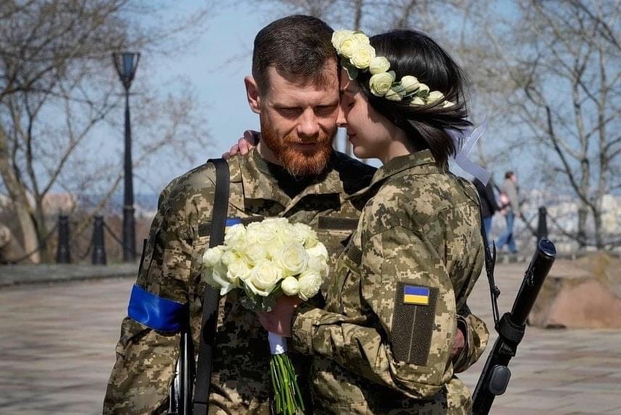
Укладення шлюбу під час воєнного стану
Постанова КМУ від 07 березня 2022 р. № 213 «Деякі питання державної реєстрації шлюбу в умовах воєнного стану».
Реєстрація може проводитися без особистої
присутності нареченого (нареченої) або й обох.
Хто може одружитись без особистої присутності:
ЗСУ, СБУ, Служба зовнішньої розвідки, Державна
прикордонна служба, Управління державної охорони
та Національної гвардії, поліцейські, працівники
ДБР, Державної кримінально-виконавчої служби, НАБУ,
Бюро економічної безпеки та працівники закладу охорони
здоров’я.

Slide 6
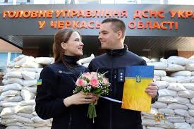
Укладення шлюбу під час воєнного стану
шлюб військовослужбовець чи військовослужбовці мають лише подати заяву про державну реєстрацію шлюбу своєму командиру (ця заява автоматично вважається фактом надання згоди), а далі командир засвідчує справжність заяви і передає її до ДРАЦСу.
Факт реєстрації шлюбу, якщо один із наречених є військовослужбовцем, також може засвідчуватися актом про укладення шлюбу, який складається безпосередньо командиром (керівником) військовослужбовця та скріплюється гербовою печаткою відповідного органу. Акт може складатися без особистої присутності одного чи обох наречених з використанням доступних засобів відеозв’язку.
акт реєстрації шлюбу може засвідчуватися актом, який складається керівником закладу охорони здоров’я, в якому перебувають або працюють один чи обоє наречених та скріплюється печаткою (за наявності) цього закладу.

Slide 7

Державна реєстрація народження дитини
Державна реєстрація дитини проводиться:за письмовою чи усною заявою батьків чи одного з них; за місцем народження дитини чи проживання батьків; не пізніше одного місяця з дня народження дитини.
Особи, які можуть подати заяву про державну реєстрацію дитини: батьки чи один із них; родичі, інші особи, уповноважений представник закладу охорони здоров’я, в якому народилася дитина чи в якому вона перебуває.
Документи, які пред’являються для реєстрації народження дитини: медичне свідоцтво про народження чи довідка про перебування дитини під наглядом лікувального закладу; документи, які посвідчують особу батьків або одного з них; свідоцтво про шлюб, або заява батьків про визнання батьківства, або рішення суду про визнання батьківства.

Slide 8

Щодо забезпечення реєстрації новонароджених в умовах воєнного стану (наказ Міністерства охорони здоров’я від 4 березня 2022 року).
документ про народження дитини у формі медичного свідоцтва про народження (за формою 103/о) можуть видавати медичні працівники, які були присутні під час пологів або проводили перший огляд новонародженого.
якщо медичний працівник не зможе видати породіллі медичне свідоцтво про народження (за формою 103/о), він виписати довідку довільної форми у двох екземплярах. Один із яких передається матері, а другий — на зберігання до медзакладу.
отримати свідоцтво про народження можна також за особистим зверненням породіллі до закладу охорони здоров‘я.

Slide 9
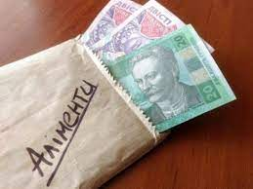
Аліменти – утримання, яке одна особа зобов'язана надати іншій особі, з якою вона перебуває у сімейних правовідносинах, за наявності умов, передбачених законом або договором
мають суто особистий характер, припиняються у зв’язку зі смертю як зобов’язаної, так і правомочної особи;
визначені імперативно, тобто виникають і припиняються виключно у випадках і за умов, передбачених законом (але можуть сплачуватися і добровільно);
не передаються і не відчужуються;
аліменти мають тривалий характер, тому правомочна особа у будь-який момент має право зажадати сплати аліментів незалежно від того, скільки років минуло з моменту виникнення права на них;
до аліментних правовідносин не застосовується позовна давність.

Slide 10
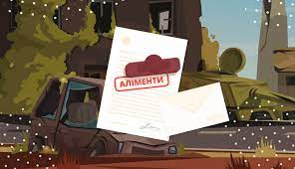
Аліментні зобов'язання під час воєнного стану
На час воєнного стану зупинені всі виконавчі провадження. Тому стягнути аліменти через виконавче провадження неможливо. Відповідно до змін до перехідних положень Закону України «Про виконавче провадження» припиняється звернення стягнення на заробітну плату, пенсію, стипендію та інший дохід боржника (крім рішень про стягнення аліментів та рішень, боржниками за якими є громадяни російської федерації);
Але борг все одно накопичується. Також можливим є стягнення неустойки. Стаття 196 СК України установлює можливість стягнення за рішенням суду неустойки (пені) у розмірі 1% від суми несплачених аліментів за кожен день прострочення від дня прострочення сплати аліментів до дня їх повного погашення або до дня ухвалення судом рішення про стягнення пені, але не більше 100% заборгованості.

Slide 11

Наказне провадження – процесуальна форма стягнення аліментів під час воєнного стану.
Сторони у судове засідання не викликаються. Спрощений порядок судового розгляду (5 днів).
Така форма можлива, якщо особа заявника звертається за аліментами у розмірі: на одну дитину - однієї чверті, на двох дітей - однієї третини, на трьох і більше дітей - половини заробітку (доходу) платника аліментів, але не більше десяти прожиткових мінімумів на дитину відповідного віку на кожну дитину, якщо ця вимога не пов’язана із встановленням чи оспорюванням батьківства (материнства) та необхідністю залучення інших заінтересованих осіб; Або ж якщо заявлено вимогу про стягнення аліментів на дитину у твердій грошовій сумі в розмірі 50 відсотків прожиткового мінімуму для дитини відповідного віку, якщо ця вимога не пов’язана із встановленням чи оспорюванням батьківства (материнства) та необхідністю залучення інших заінтересованих осіб.

Slide 12
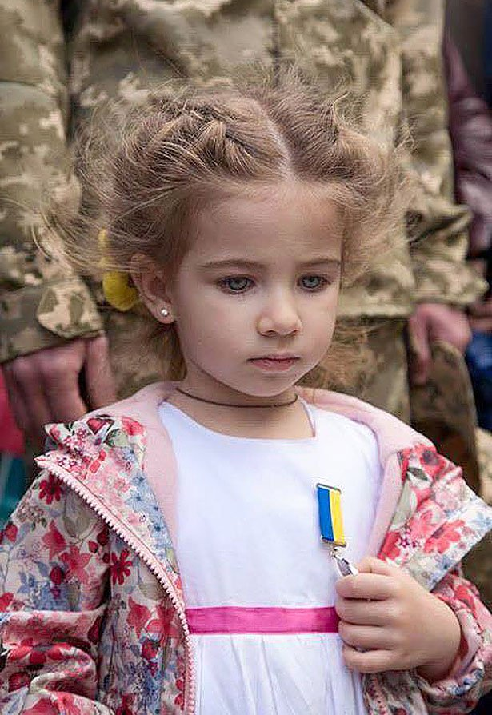
Згідно з ст. 207 СК усиновленням є прийняття усиновлювачем у свою сім’ю особи на правах дочки чи сина, що здійснене на підставі рішення суду, крім випадку, передбаченого ст. 282 СК України
Обов’язкове дотримання вимог, що пред'являються до осіб, які бажають усиновити дитину;
Потреба отримання згоди на усиновлення від осіб, визначених законом;
Отримання висновку про доцільність усиновлення;
Судовий порядок розгляду справ про усиновлення.

Slide 13
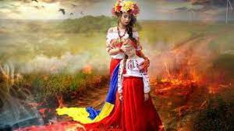
Усиновлення в умовах воєнного стану
Під час воєнного стану процедура усиновлення та ж сама. Усиновлення відбувається на загальних підставах, відповідно до порядку, встановленого СК України та постановою Кабінету Міністрів України №905 від 08.10.2008 року, Порядок провадження діяльності з усиновлення та здійснення нагляду за дотриманням прав усиновлених дітей.
Облік з усиновлення ведуть служби у справах дітей та Національна соціальна сервісна служба. Однак діти, які сиротіють у зв’язку з воєнними діями, ще не перебувають на обліку з усиновлення, а тому розпочати процедуру їх усиновлення наразі неможливо.

Slide 14

ДЯКУЮ ЗА УВАГУ

